Slide 1
Sezonas laukstrādnieku ienākuma nodokļa režīms

Slide 2
Sezonas laukstrādnieku ienākuma nodokļa režīms
Īpašs darbaspēka nodokļu režīms lauksaimniekiem, kas savus darbiniekus nodarbina noteiktos sezonas darbos augļu, ogu un dārzeņu audzēšanā
Ieviešanas mērķi | samazināt darbaspēka izmaksas darba devējam; samazināt administratīvo slogu darba devējam, kas saistīts ar nepastāvīgo un mainīgo darbinieku kustību sezonas laikā.
Nodokļu likme | 15% no sezonas laukstrādnieka ienākuma
Nosacījumi | Darba ņēmēju var nodarbināt no kalendārā gada 1.aprīļa līdz 30.novembrim, bet nepārsniedzot 65 nodarbināšanas periodu pie viena vai vairākiem darba devējiem; Darba ņēmēja ieņēmumu maksimālais apmērs nodarbināšanas periodā nepārsniedz 3000 euro; Darba ņēmējam ar darba devēju 4 mēnešus pirms darba uzsākšanas nav pastāvējušas darba tiesiskās attiecības.
LAD IT sistēma | Darbinieku reģistrēšanai, atalgojuma norādīšanai, nodokļu aprēķināšanai darba devējam jāizmanto LAD IT sistēma
ZM atbildība | 2021.gadā jāsniedz izvērtējums par šī nodokļa režīma efektivitāti, analizējot noteiktus sasniegtos rādītājus, lai varētu lemt par režīma saglabāšanu turpmāk

Slide 3
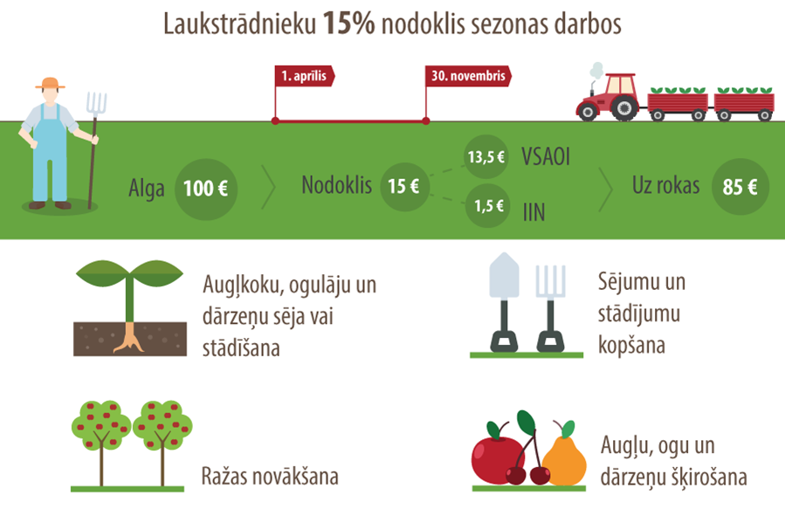
Infografikas avots: Latvijas vēstnesis

Slide 4
Lai saņemtu LAD sistēmā pielaidi sezonas laukstrādnieku ienākuma nodokļa režīmam, jābūt VPM deklarētam vismaz vienu no šādiem kultūraugu kodiem:
Nr.p.k. | Kultūraugs | Kods | Nr.p.k. | Kultūraugs | Kods
1. | Zirņi | 420 | 35. | Arbūzi un melones | 937
2. | Sēklas kartupeļi | 821 | 36. | Ābeles | 911
3. | Cietes kartupeļi | 825 | 37. | Bumbieres | 912
4. | Kartupeļi, kas citur nav minēti | 820 | 38. | Saldie un skābie ķirši | 932
5. | Tomāti | 826 | 39. | Plūmes | 914
6. | Lopbarības bietes, cukurbietes | 831 | 40. | Aronijas | 918
7. | Ziedkāposti | 842 | 41. | Smiltsērkšķi | 919
8. | Citur neminēti kāposti | 870 | 42. | Avenes | 921
9. | Burkāni | 843 | 43. | Upenes | 922
10. | Galda bietes, mangolds (lapu bietes) | 844 | 44. | Sarkanās un baltās jāņogas | 933
11. | Gurķi un kornišoni | 845 | 45. | Krūmmellenes (zilenes) | 924
12. | Sīpoli, šalotes sīpoli, maurloki, lielloku sīpoli un batūni | 846 | 46. | Lielogu dzērvenes | 934
13. | Ķiploki | 847 | 47. | Ērkšķogas | 927
14. | Puravi | 849 | 48. | Krūmcidonijas | 928
15. | Galda rāceņi, turnepši | 851 | 49. | Kazenes | 929
16. | Galda kāļi | 856 | 50. | Dārza pīlādži | 931
17. | Selerijas | 852 | 51. | Vīnogas | 935
18. | Redīsi un melnie rutki | 853 | 52. | Augļu koki un ogulāji, ja katra suga aizņem mazāk par 0,3 ha | 950
19. | Pētersīļi | 854 | 53. | Citur neminēti ilggadīgie stādījumi | 952
20. | Pastinaki | 855 | 54. | Kokaugu stādaudzētavas lauksaimniecības zemē | 640
21. | Dārza ķirbji, cukīni, kabači, patisoni | 857 | 55. | Rabarberi | 861
22. | Vīģlapu, lielaugļu, muskata ķirbji | 858 | 56. | Garšaugi un kultivēti ārstniecības augi | 848
23. | Parastās jeb dārza pupiņas | 859 | 57. | Sierāboliņš | 880
24. | Skābenes | 860 | 58. | Kumelīte | 881
25. | Spināti | 862 | 59. | Kliņģerīte | 882
26. | Mārrutki | 863 | 60. | Cigoriņš | 883
27. | Salāti | 864 | 61. | Ārstniecības gurķene | 884
28. | Parastās dilles | 874 | 62. | Sējas koriandrs jeb kinza | 877
29. | Topinambūri | 865 | 63. | Ķimenes | 878
30. | Paprika | 867 | 64. | Mārdadzis | 879
31. | Baklažāni | 868 | 65. | Sinepe | 215
32. | Sparģeļi | 869 | 66. | Citi kultivēti nektāraugi | 930
33. | Dārzeņi, ja vienlaidu platībā augošas uz brīvprātīgu saistīto atbalstu (BSA) atbalsttiesīgās dārzeņu kultūras katra aizņem mazāk par 0,3 ha un kopējā saimniecības aramzemes platība nav lielāka par 10 ha | 871 | 67. | Dažādi kultūraugi nelielā aramzemes platībā vai vairāki kultūraugi, audzēti vienlaidu laukā, ja katrs no kultūraugiem attiecīgajā laukā aizņem mazāk par 0,3 ha** | 811
34. | Zemenes | 926 | 68. | Ilggadīgie stādījumi vai aramzeme, ko lauksaimnieks deklarē, piesakoties mazo lauksaimnieku atbalsta shēmas maksājumam | 101

Slide 5
Sezonas laukstrādnieku (darba ņēmēju) var nodarbināt, piemērojot šo atviegloto nodokļu režīmu, kalendārā gada periodā no 1.aprīļa līdz 30.novembrim, ja tiek ievēroti sekojoši pamatnosacījumi:
sezonas laukstrādnieku ienākuma izmaksātājs (darba devējs) savā īpašumā, pastāvīgā lietošanā vai nomā esošu lauksaimniecībā izmantojamo zemi izmanto augļkoku, ogulāju vai dārzeņu audzēšanai un kārtējā gadā to ir pieteicis vienotam platības maksājumam, norādot vismaz vienu no iepriekšējā slaidā norādītajiem kultūraugu kodiem
darba ņēmējs tiek nodarbināts sezonas rakstura darbos sējā un stādīšanā, sējumu un stādījumu kopšanā, ražas novākšanā un šķirošanā.
darba ņēmēja saņemto ieņēmumu maksimālais apmērs periodā nepārsniedz 3000 euro.
darba ņēmēja nodarbināšanas termiņš periodā pie viena vai vairākiem darba devējiem nepārsniedz 65 nostrādātās dienas.
darba ņēmējam 4 mēnešus pirms sezonas laukstrādnieka darba uzsākšanas ar konkrēto darba devēju nav pastāvējušas darba tiesiskās attiecības vai bijis uzņēmuma līgums.

Slide 6
Sezonas laukstrādnieku ienākuma nodokļa apmērs un tā sadalījums:
Sezonas laukstrādnieku ienākumam piemēro 15% nodokli no laukstrādnieka nopelnītās summas, kas nav mazāks kā 0,70 euro dienā.
Ja sezonas laukstrādnieka (darba ņēmēja) ienākumi mēnesī nesasniedz 70 euro, tad sezonas laukstrādnieka nodoklis tiek ieskaitīts iedzīvotāju ienākuma nodokļa sadales kontā.
Ja sezonas laukstrādnieka (darba ņēmēja) ienākumi mēnesī pārsniedz 70 euro, tad sezonas laukstrādnieka nodoklis sadalāms un ieskaitāms valsts budžeta kontos sekojoši: 90 % - valsts sociālās apdrošināšanas kontā; 10 % - iedzīvotāju ienākuma nodokļa sadales kontā.
Sezonas laukstrādnieks (darba ņēmējs) ir sociāli apdrošināts, ja viņa ienākumi mēnesī pārsniedz 70 euro. Šajā gadījumā persona tiks pakļauta pensiju apdrošināšanai. (Sezonas laukstrādniekam (darba ņēmējam) ir iespēja brīvprātīgi pievienoties valsts vecumu pensiju apdrošināšanai)

Slide 7
Sezonas laukstrādnieku reģistrēšanai, atalgojuma norādīšanai, nodokļu aprēķināšanai darba devējam jāizmanto Lauku atbalsta dienesta (LAD) informācijas sistēma (IS). Darba devēja pienākumi:
Sezonas laukstrādnieks (darba ņēmējs) jāreģistrē LAD IS katru nodarbināšanas dienu pirms darbu uzsākšanas, norādot tā vārdu uzvārdu, personas kodu, ienākuma gūšanas dienu un noslēgtā līguma formu (rakstveidā noslēgts darba līgums; rakstveidā vai mutiski noslēgts uzņēmuma līgums).
Līdz katras nodarbināšanas dienas beigām (plkst.24:00) jāievada sezonas laukstrādnieka (darba ņēmēja) nopelnītās atlīdzības apmērs.
Ja līdz plkst.24:00 netiks norādīta LAD IS reģistrētā laukstrādnieka (darba ņēmēja) atlīdzība, sistēma par nodarbināšanas dienu aprēķinās minimālo nodokli 0,70 euro apmērā.
LAD IS ievadītos datus par sezonas laukstrādniekiem (darba ņēmējiem) nevar labot.

Slide 8
Sezonas laukstrādnieku ienākuma izmaksātāja (darba devēju) ziņojumu iesniegšana Valsts ieņēmumu dienestā (VID):
Nākamajā dienā pēc nodarbināšanas mēneša pēdējās dienas katram darba devējam LAD IS ir pieejama jau aizpildīta veidlapa «Ziņojums par sezonas laukstrādnieku ienākuma nodokļa maksātāju darba ienākumiem, iedzīvotāju ienākuma nodokli un valsts sociālās apdrošināšanas obligātajām iemaksām».
Piecu dienu laikā pēc nodarbināšanas mēneša beigām darba devējam šī veidlapa ir jāapstiprina un jāiesniedz Valsts ieņēmumu dienestā.
Sezonas laukstrādnieku ienākuma izmaksātājam (darba devējam) līdz 15.datumam pēc katra nodarbināšanas mēneša beigām, valsts budžetā jāveic sezonas laukstrādnieku ienākuma nodokļa nomaksa.

